Slide 1

1° DS
1° Semestre
2026.1
PTIC
PROFº Henrique
Lucas R. e Pietro A.

Slide 2
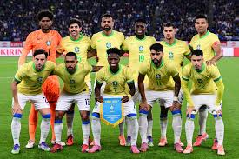
BRASIL, RUMO AO HEXACAMPEONATO DE FUTEBOL

Slide 3
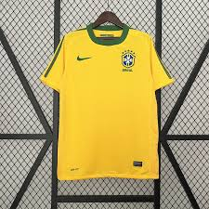
UNIFORME OFICIAL DA SELEÇÃO BRASILEIRA DE FUTEBOL 2010.

Slide 4
ESCALAÇÃO DOS CONVOCADOS SELEÇÃO 2010
Jogadores | Posições
Júlio César | Goleiro
Maicon | Lateral
Lúcio | Zagueiro
Juan | Zagueiro
Michel Bastos | Lateral
Felipe Melo | Meio-Campista
Gilberto Silva | Meio-Campista
Daniel Alves | Meio-Campista
Kaká | Atacante
Robinho | Atacante
Luis Fabiano | Atacante

Slide 5
HINO NACIONAL
Ouviram do Ipiranga as margens plácidas De um povo heroico o brado retumbante, E o sol da liberdade, em raios fúlgidos, Brilhou no céu da pátria nesse instante.
Se o penhor dessa igualdade Conseguimos conquistar com braço forte, Em teu seio, ó liberdade, Desafia o nosso peito a própria morte!
Ó Pátria amada, Idolatrada, Salve! Salve!
Brasil, um sonho intenso, um raio vívido De amor e de esperança à terra desce, Se em teu formoso céu, risonho e límpido, A imagem do Cruzeiro resplandece.
Gigante pela própria natureza, És belo, és forte, impávido colosso, E o teu futuro espelha essa grandeza.
Terra adorada, Entre outras mil, És tu, Brasil, Ó Pátria amada! Dos filhos deste solo és mãe gentil, Pátria amada, Brasil!

Slide 6
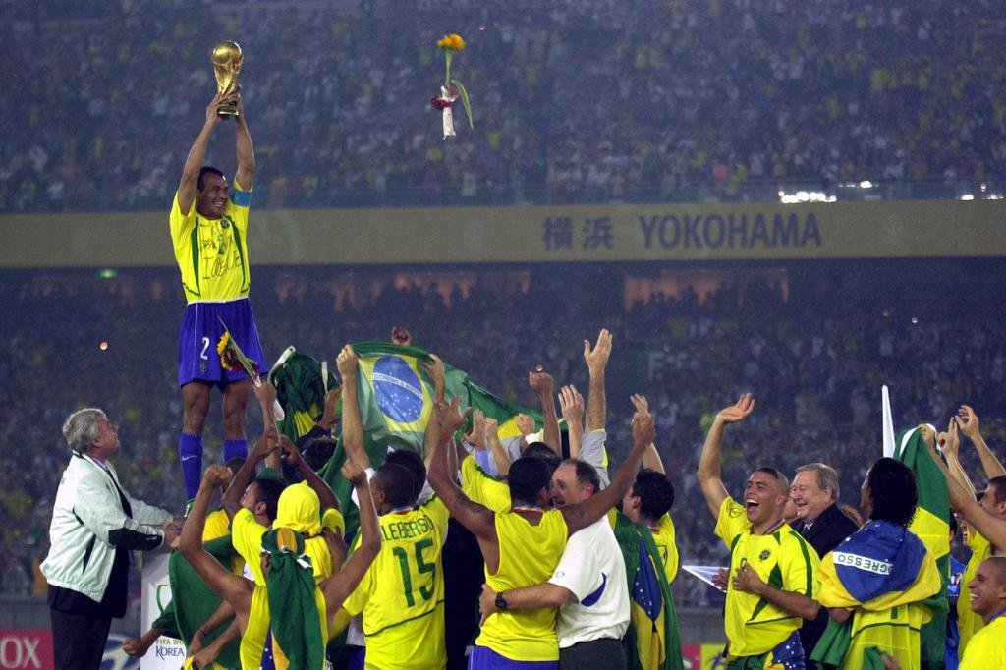
SELEÇÃO CAMPEÃ DO MUNDO

Slide 7
DUVIDAS????
Referências:
https://www.estadao.com.br/esportes/futebol/saiba-quando-ancelotti-fara-convocacao-da-selecao-para-jogos-contra-tunisia-e-senegal-npres/?srsltid=AfmBOorOX_Ddbsz-QB9U1sR4bEgpzSW4Zx95jyzbwVL4YaebcO9YRDNU
https://lojadocapita.com.br/produtos/camisa-do-brasil-copa-2010-home/
https://fotografia.folha.uol.com.br/galerias/8378-final-da-copa-do-mundo-de-2002

